Slide 1
Klinik Beceri Laboratuvarı
Hasta Kayıt-Resepsiyon Modülü
Dr. Ekrem Çağatay Çolakoğlu
Ankara Üniversitesi Veteriner Fakültesi İç Hastalıkları Anabilim Dalı

Slide 2
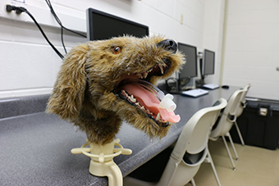
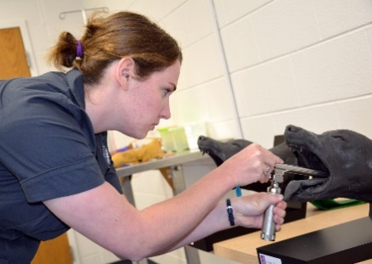
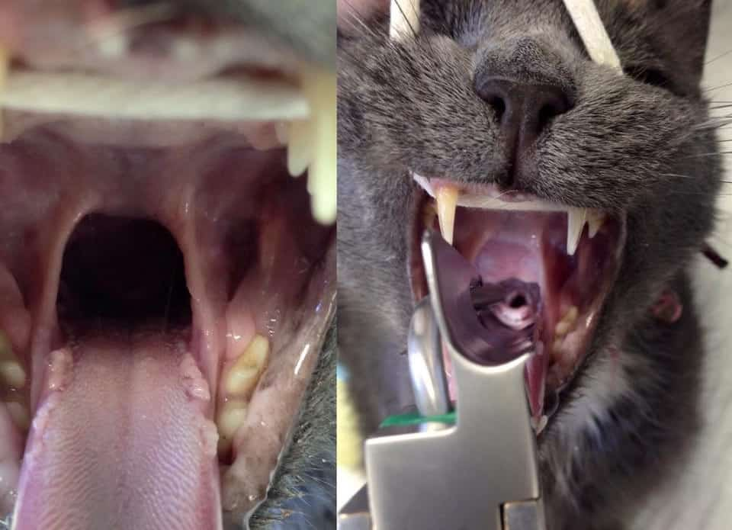
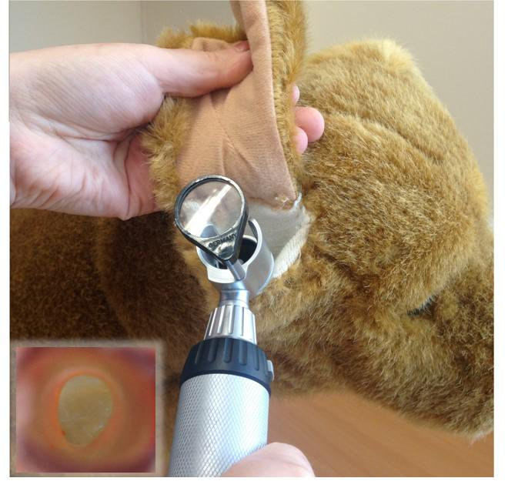
Ödev .
Köpeklerde Larengoskopi (Endotraheal Tüp Uygulama İçin) İçin Model Hazırlanması
Ödev 4’deki şekiller yardımcı olabilir. Okan hocadan konu ile ilgili destek alınabilir.
Ödev .
Kedilerde Larengoskopi (Endotraheal Tüp Uygulama İçin) İçin Model Hazırlanması
Şekiller yardımcı olabilir. Okan hocadan konu ile ilgili destek alınabilir.
Uygulamanın anlatıldığı tanıtım kartları ve video çekimi (youtube kanalı için)
Ödev 6.
Perikardiyo-torakosentez için model oluşturulması

Slide 3
Ödev .
Erkek Kedi ve köpeklerde üriner kateterizasyon için model oluşturulması
Ödev .
Ruminant ve Atlarda Zaptırapt Yöntemleri ve Enjeksiyonlar İçin Modellerinin Oluşturulması
Muşet
Yavaşa
Padan
Yular vb
Şekiller yardımcı olabilir.
Yardım için Okan hocaya danışılabilir.
Yavaşa ve muşet desteği verebiliriz.

Slide 4
Ödev .
Kedi ve Köpeklerde Otoskopi Uygulamaları İçin Kulak Modelinin Hazırlanması
Kulak modeli
Otoskoplar zaten mevcut
Şekiller yardımcı olabilir.
Okan hocadan destek alınabilir.
Uygulama gösterimlerinin anlatıldığı pano ve youtube kanalı için video çekimi.

Slide 5
Klinik Beceri Laboratuvarı
Hasta Kayıt-Resepsiyon Modülü
Dr. Ekrem Çağatay Çolakoğlu
Ankara Üniversitesi Veteriner Fakültesi İç Hastalıkları Anabilim Dalı

